Slide 1

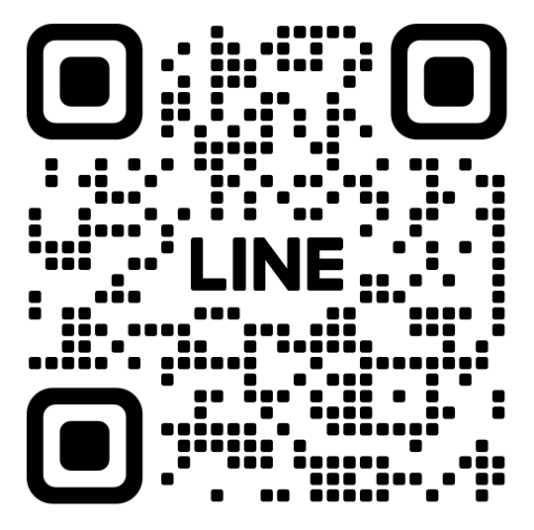
ハローワーク大和
ミニ面接会＆説明会
採用担当者が直接ハローワークに来て面接します！
書類選考ナシで担当者に会えるチャンスです！！
日時 令和８年1月22日（木） ９時～１１時
場所 ハローワーク大和 ２階会議室
★基本予約制ですが、当日直接参加もＯＫ！
★雇用保険受給者の方は求職活動実績になりますので、
受給資格者証をご持参ください
ハローワーク大和
ＬＩＮＥ公式
アカウント
ケアパートナー 株式会社 さくらケア事業部
求人番号 | 職種
13070-77584551 | 訪問介護員（大和）フルタイム
13070-69420251 | 介護職（大和）パートタイム
株式会社 ニチイ学館 藤沢支店
求人番号 | 職種
14080-16247251 14080-16248551 | フルタイム訪問介護（ﾆﾁｲｹｱｾﾝﾀｰ大和） パートタイム訪問介護（ﾆﾁｲｹｱｾﾝﾀｰ大和）
14080-16245051 14080-16240751 | フルタイム訪問介護（ﾆﾁｲｹｱｾﾝﾀｰ綾瀬） パートタイム介護職（ﾆﾁｲｹｱｾﾝﾀｰ綾瀬）
14080-16250651 | パートタイム通所介護員（ﾆﾁｲｹｱｾﾝﾀｰ大和）
お問い合わせ ハローワーク大和 職業相談部門 ℡046-260-8609 41＃
Notes:
日時 令和４年４月２２日（金）
１４時～１６時 （最終受付１５時３０分）
場所 ハローワーク大和 ２階会議室

